Slide 1
«То, что дети могут сделать вместе сегодня,
завтра каждый из них
сможет сделать самостоятельно»
Л.С. Выготский

Slide 2
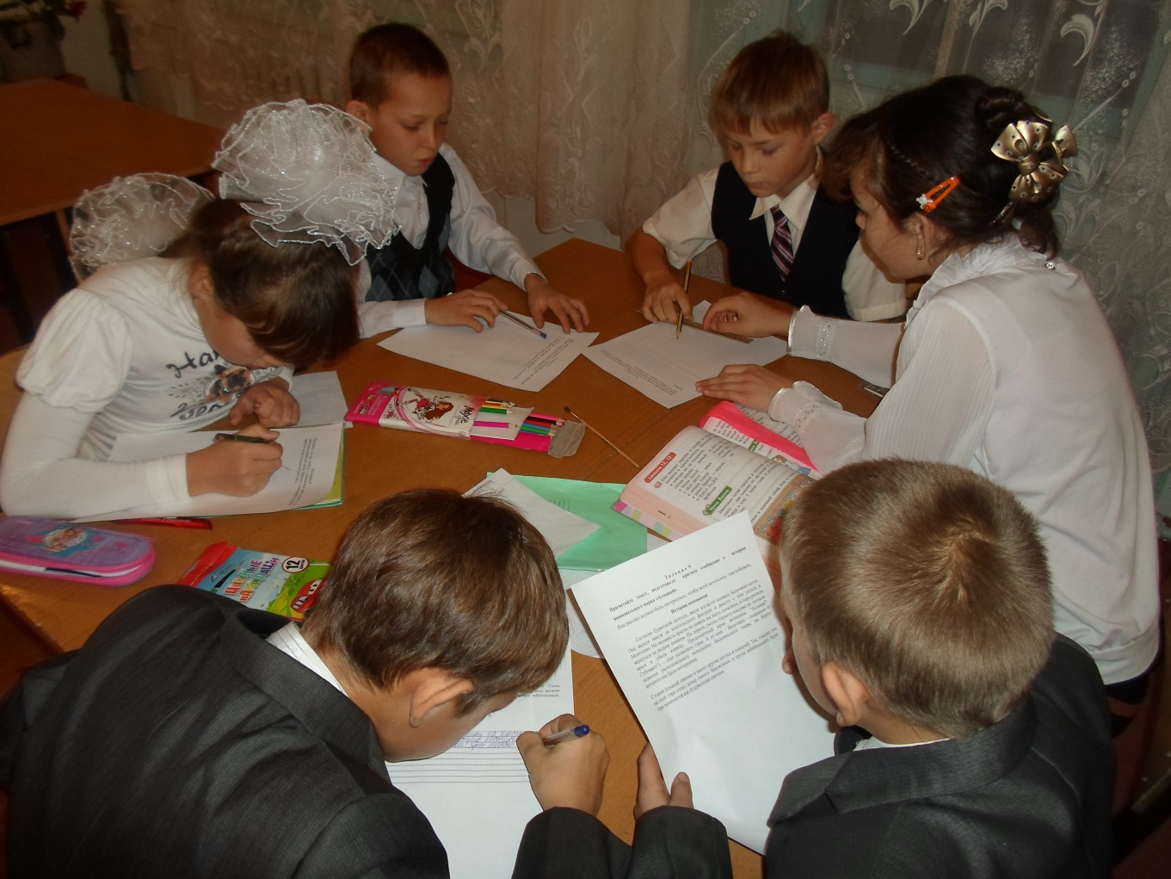
Проектные задачи в начальной школе

Slide 3
Под проектной задачей понимают задачу, в которой через систему или набор заданий целенаправленно стимулируется система детских действий, направленных на получение еще никогда не существовавшего в практике ребенка результата («продукта»), и входе решения которой происходит качественное самоизменение группы детей.

Slide 4
Основная цель
– способствование формированию разных способов сотрудничества, взаимодействия между собой, работы с разными источниками информации

Slide 5
Структура проектной задачи:
Описание проблемной ситуации. В этой ситуации не должна быть поставлена задача. Задача должна быть сформулирована самими детьми по результатам разбора проблемной ситуации. Формулировка задачи скрыта в описании проблемной ситуации. Проблемная ситуация должна быть такой, чтобы путей ее преодоления и возможных вариантов конечного продукта было несколько.
Выполнение системы заданий. Учитель предоставляет набор действий (заданий), которые должны быть выполнены группой детей. Количество заданий в проектной задаче – это количество действий, которые необходимо совершить, чтобы задача была решена. А это означает, что будет создан какой-то реальный «продукт».
Результат решения задачи. Он может быть представлен в виде различных текстовых, знаковых, графических средств, т.к. нет установки на жестко определенную форму ответа. При этом важен самостоятельный выбор учащихся наиболее подходящего с их точки зрения способа описания и представления результатов работы.

Slide 6
Типы проектных задач:
предметные
межпредметные
разновозрастные
одновозрастные

Slide 7
Групповая работа позволяет
детям:
- получить эмоциональную и содержательную поддержку, без которой многие из них вообще не могут включиться в общую работу класса без принуждения, у робких
и слабо подготовленных детей развиваются симптомы школьной тревожности, а у лидеров портится характер;
- попробовать свои силы в ситуации, где нет давящего авторитета учителя и внимания всего класса;
- приобрести опыт выполнения важнейших функций, составляющих основу умения учиться (контроль и оценка, целеполагание и планирование);

Slide 8
учителю:
- использовать дополнительные средства вовлечения детей в содержание обучения;
- органически сочетать на уроке «обучение» и «воспитание», одновременно строить личностно-эмоциональные и деловые отношения детей;
- вести систематическое наблюдение (мониторинг) за формированием учебного сотрудничества в классе.

Slide 9
Формирование способностей:
- рефлексация (видеть проблему, анализировать сделанное);
- целеполагание (ставить и удерживать цели);
- планирование (составлять план своей деятельности);
- моделирование (представлять способ действия в виде схемы – модели, выделяя все существенное и главное);
- проявление инициативы при поиске способа решения задачи;
- вступление в коммуникацию (взаимодействовать при решении задачи, отстаивать свою позицию, принимать или аргументированно отклонять точки зрения других).

Slide 10
Каждая проектная задача должна быть обеспечена всем необходимым:
- материально-техническое и учебно-методическое оснащение,
-информационные ресурсы (фонд и каталоги библиотеки, Интернет, аудио и видео материалы и т.д.).
- информационно-технологические ресурсы (компьютеры и др. техника с программным обеспечением),
- организационное обеспечение (специальное расписание занятий, аудитории, работа библиотеки, выход в Интернет),
- отдельное от урочных занятий место (не ограничивающее свободную деятельность помещение с необходимыми ресурсами и оборудованием).

Slide 12
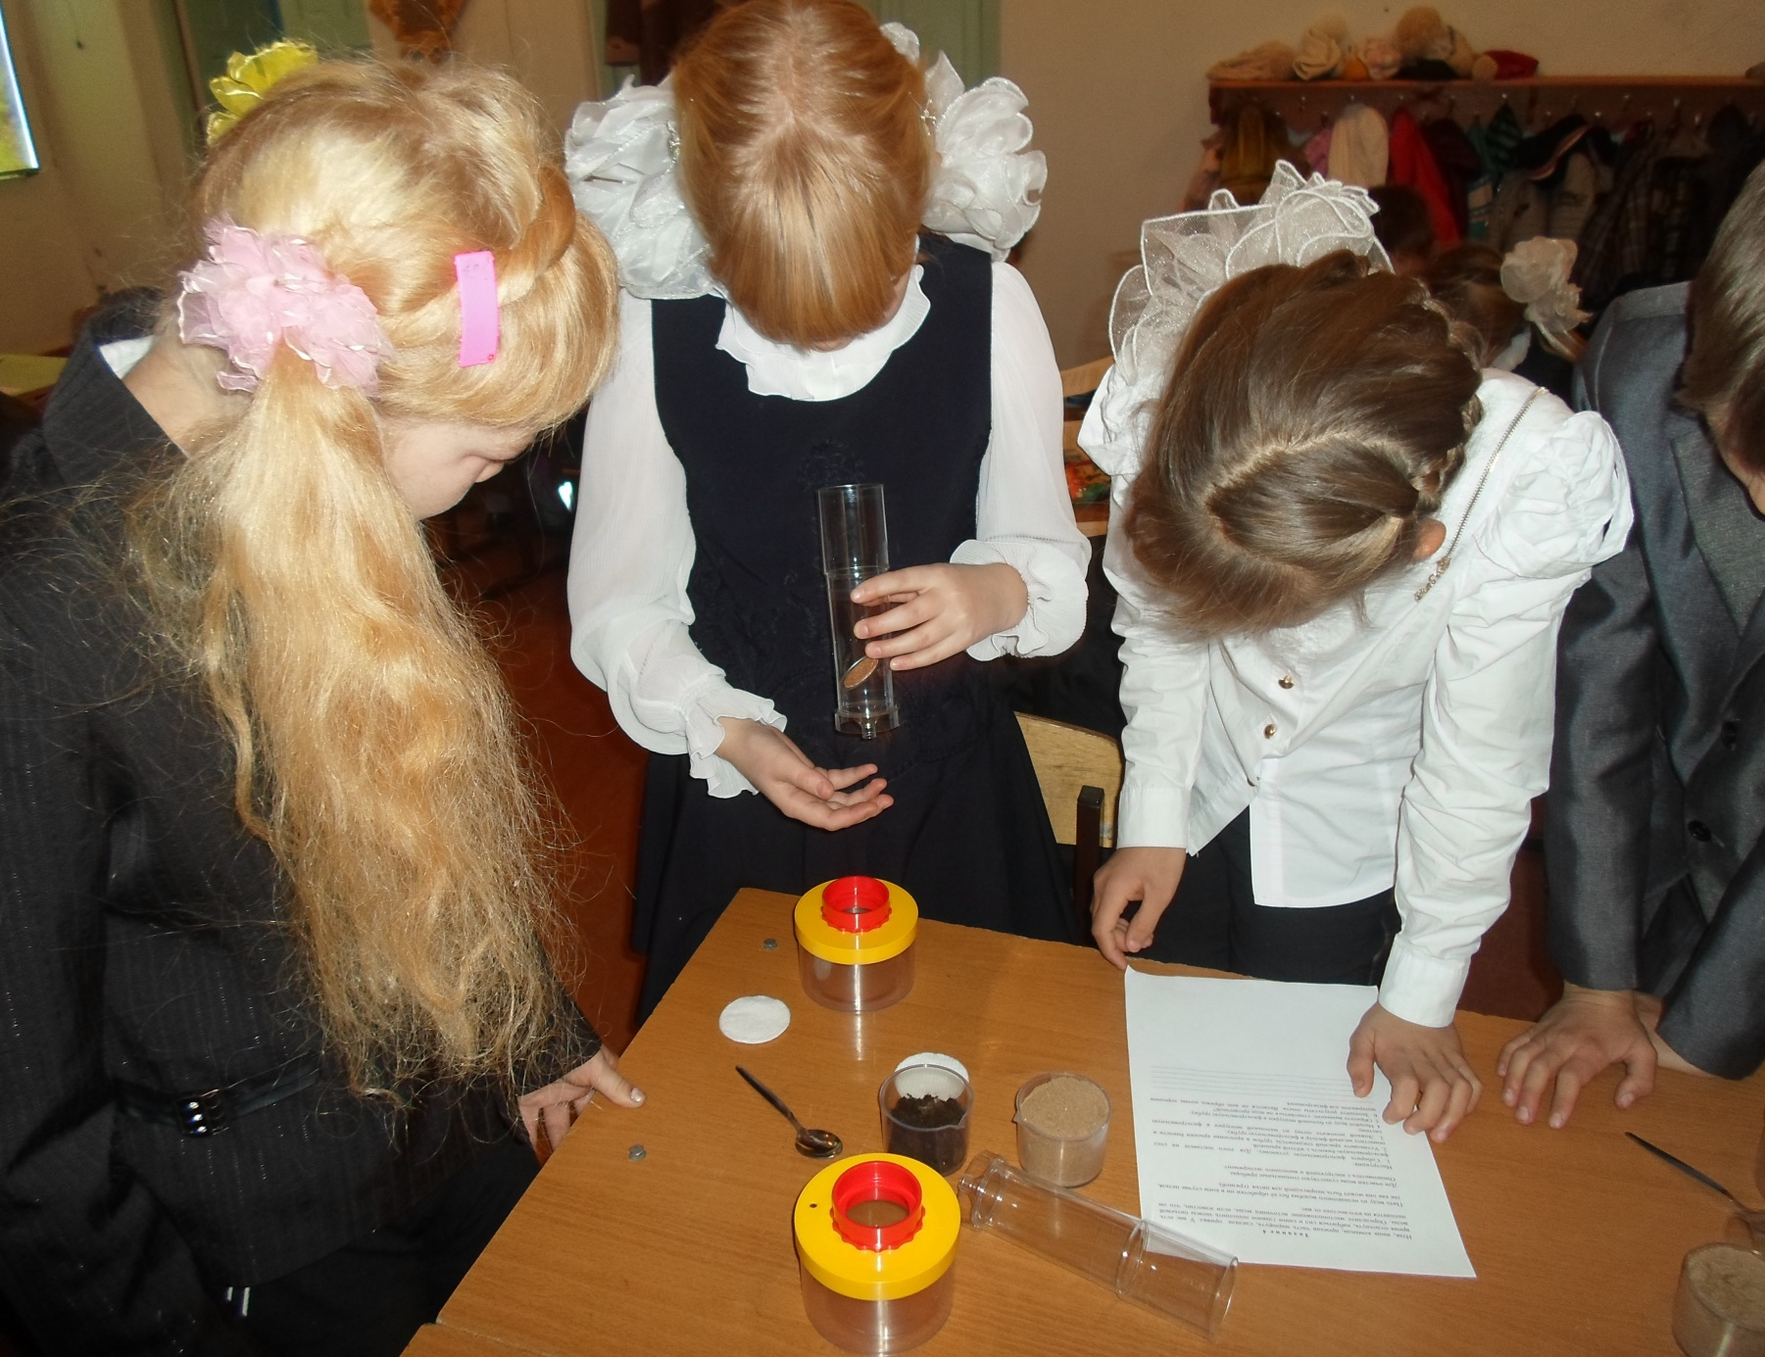

Slide 13
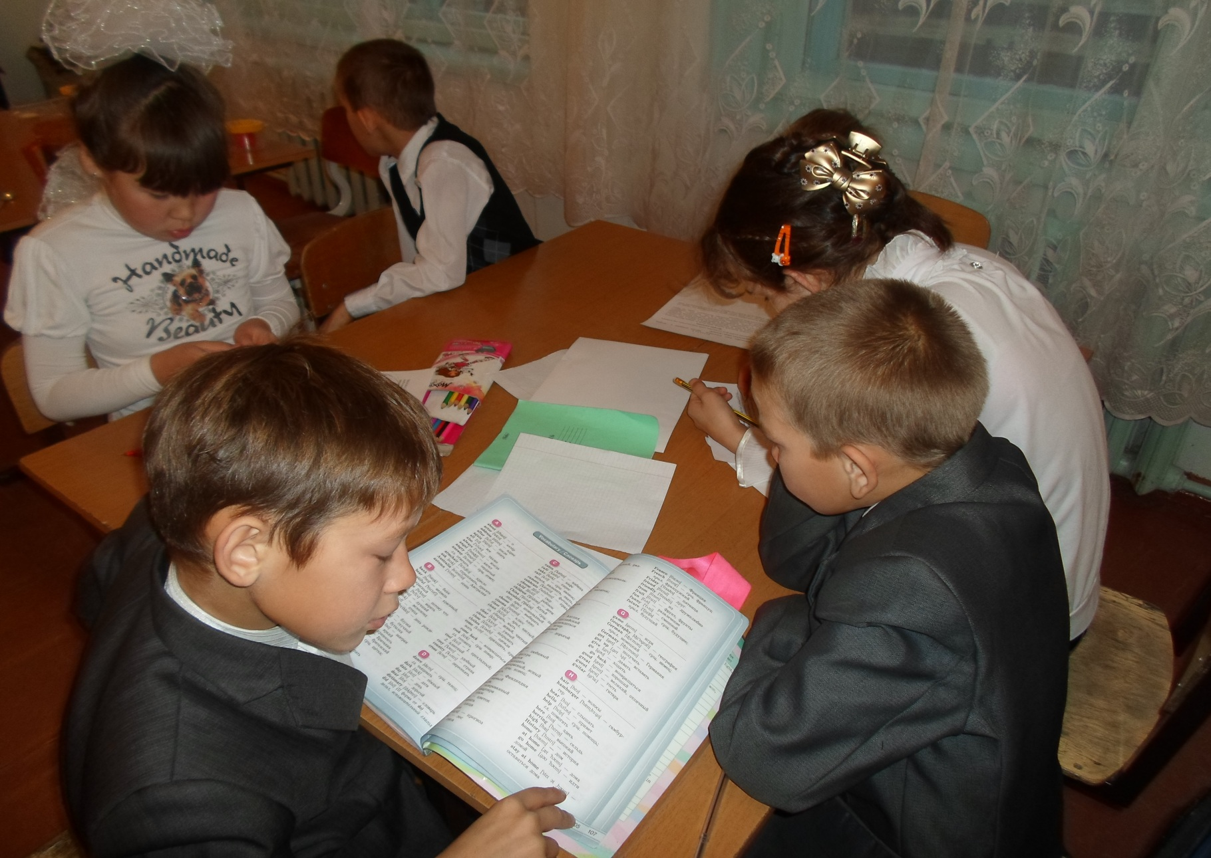

Slide 14
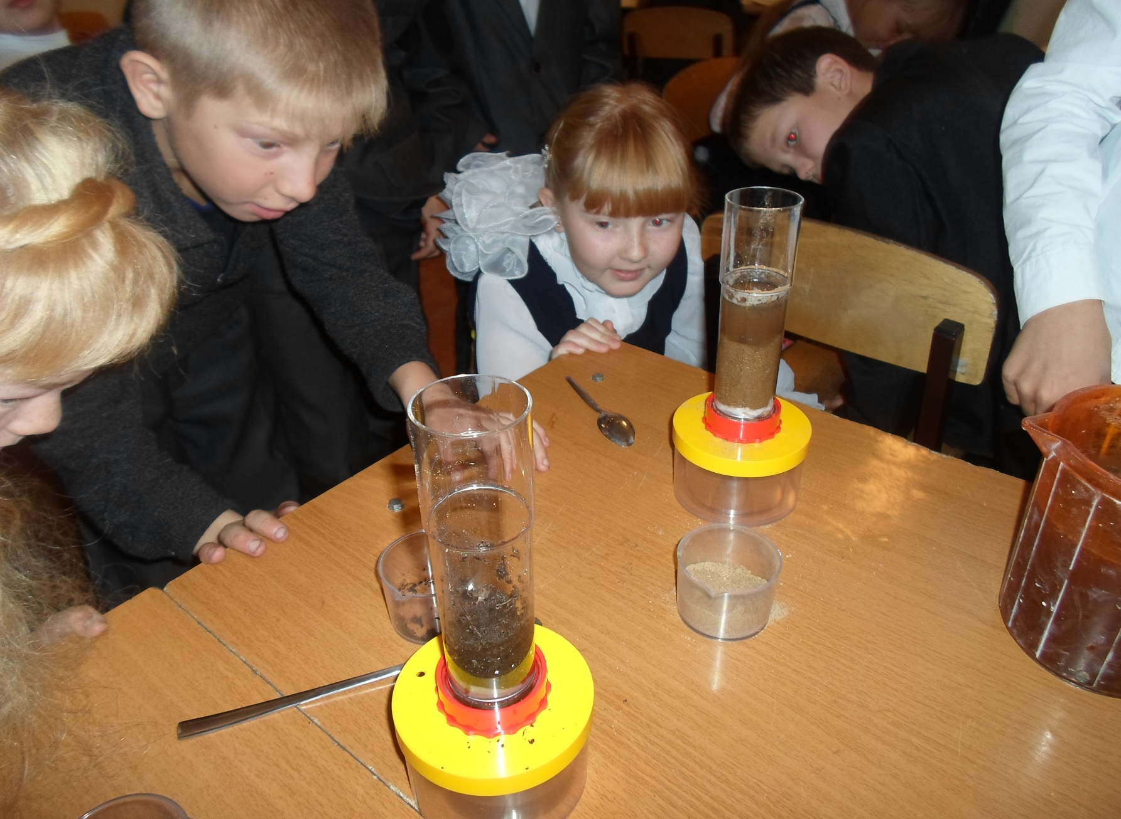

Slide 15
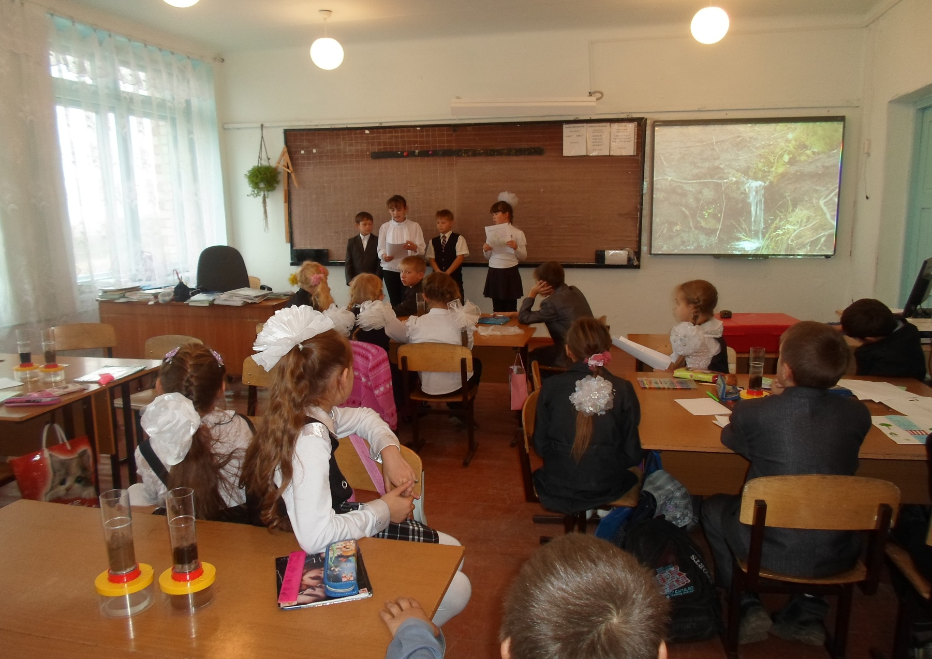

Slide 16
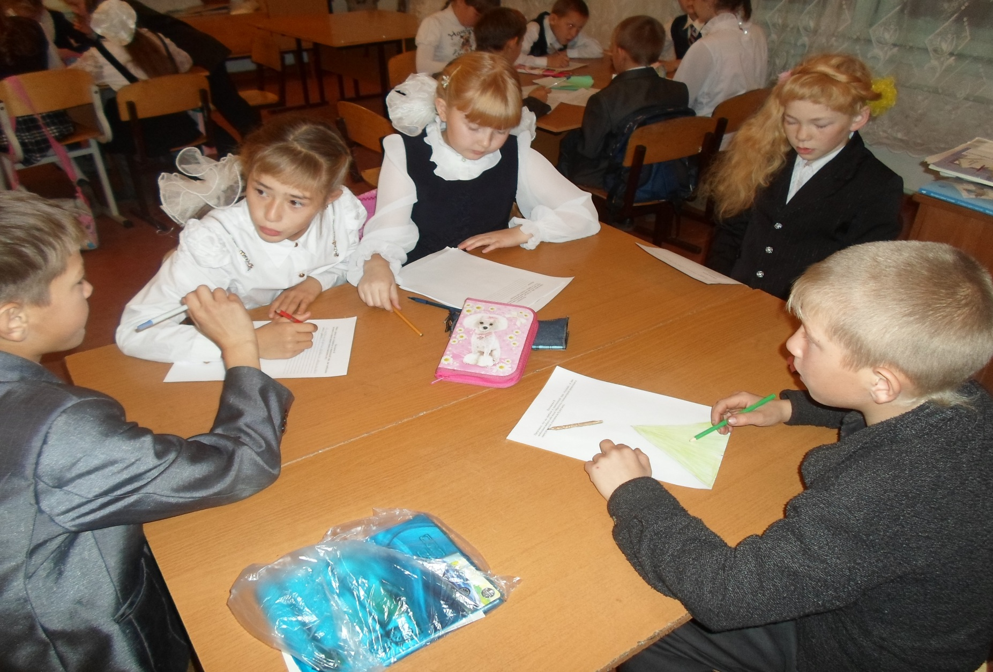

Slide 17
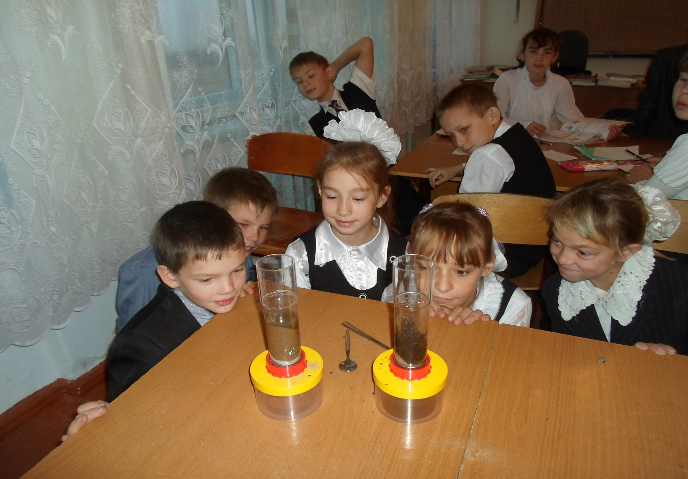

Slide 18
Спасибо
за внимание!

